Slide 1
Chapter 12. 사회공학 : 사이버 세계의 범죄

Slide 2
사회공학에 대한 이해
사회공학 기법
사회공학에 대한 대응책

Slide 3
사회공학이 가지는 위험을 이해한다.
여러 가지 사회공학 기법을 알아본다.
사회공학 기법에 대응하는 방법을 익힌다.

Slide 4
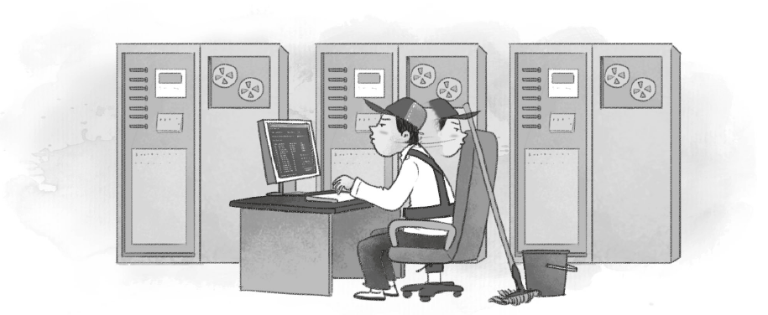
01 사회공학에 대한 이해
사회공학(Social Engineering)의 정의
컴퓨터 보안에서 인간 상호 작용의 깊은 신뢰를 바탕으로 사람들을 속여 정상 보안 절차를 깨뜨리고 정보를 얻
기 위한 비기술적 침입 수단
[그림 12-1] 청소부로 위장하여 내부 시스템에 침투하는 해커

Slide 5
01 사회공학에 대한 이해
사회공학에 취약한 조직
조직원 수가 많은 조직
조직의 구성체가 여러 곳에 분산되어 있는 조직
조직원의 개인정보가 노출된 조직
보안 교육이 부재된 조직
정보의 분류와 관리가 적절하지 않은 조직
사회공학 대상
정보의 가치를 잘 모르는 사람
특별한 권한을 가진 사람
제조사, 벤더
해당 조직에 새로 들어온 사람

Slide 6
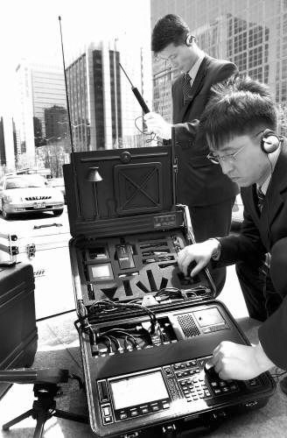
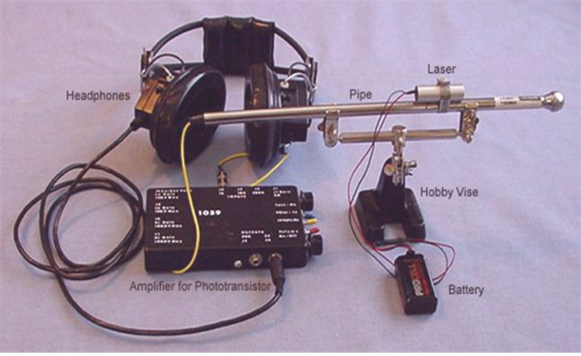
02 사회공학 기법
인간 기반 사회공학 기법
직접적인 접근
권력 이용하기
조직에서 높은 위치에 있는 사람으로 가장하여 정보를 획득
동정심에 호소하기
무척 긴급한 상황에서 도움이 필요한 것처럼 행동
예를 들면 어떤 업무를 처리하지 못하면 자신이 무척 난처해지며 정상적인 절차를 밟기가 곤란하다고 호소
가장된 인간관계 이용하기
가족 관계 등과 같은 개인정보를 획득하여 신분을 가장해 상대에게 정보를 획득
도청
도청 장치를 설치하거나 유선 전화선의 중간을 따서 도청
레이저 마이크로폰을 통해 유리나 벽의 진동을 레이저로 탐지하여 이를 음성으로 바꾸어 도청
[그림 12-2] 휴대폰 도청장치
[그림 12-3] 레이저 마이크로폰

Slide 7
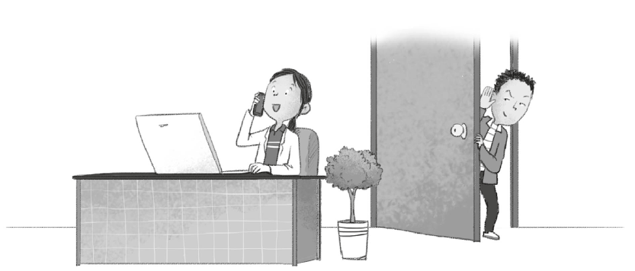
02 사회공학 기법
인간 기반 사회공학 기법
도청
문에 귀를 대고 엿듣거나 슬그머니 옆에 다가가 듣는 것도 도청에 속함
[그림 12-4] 도청

Slide 8
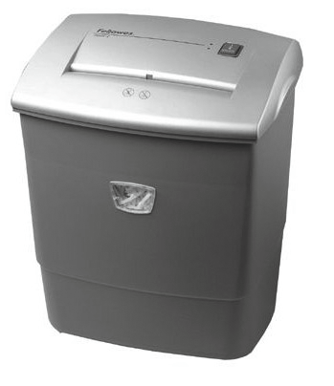
02 사회공학 기법
인간 기반 사회공학 기법
어깨너머로 훔쳐보기
어깨너머로 훔쳐보기(Shoulder Surfing)는 작
업 중인 사람의 뒤에 다가가 그 사람이 수행
하는 업무 관련 정보나 패스워드 등을 알아내
는 방법
휴지통 뒤지기
다소 지저분한 정보 수집 방법이지만, 휴지통
뒤지기(Dumpster Diving)는 무척 효과적인 방
법
최근에는 정보가 외부로 유출되는 것을 막기
위해 문서 세단기를 많이 사용
[그림 12-5] 편광필름을 이용한 화면 보안기
[그림 12-6] 문서 세단기

Slide 9
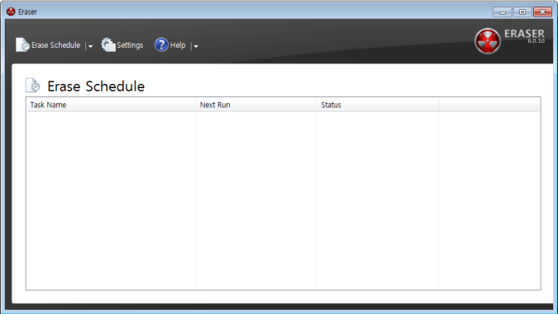
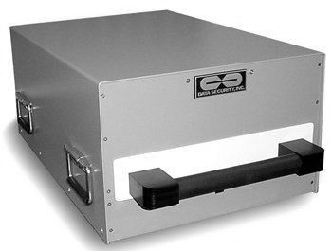
02 사회공학 기법
컴퓨터 기반 사회공학 기법
시스템 분석
버려진 하드디스크나 컴퓨터를 사용하거나 정보를 얻고 싶은 대상의 노트북이나 PC를 중고로 구입하고 분석
하여 상당한 정보를 얻어낼 수 있음.
Eraser 등의 툴을 통해서 정보를 삭제하거나 파기해야 함.
잔존 자기체까지도 완전히 삭제하려면 강력한 자기장을 발생시키는
자기 소거 장치를 이용해야 함.
[그림 12-8] Eraser를 실행한 화면
[그림 12-10] 자기 소거 장치

Slide 10
02 사회공학 기법
컴퓨터 기반 사회공학 기법
악성 소프트웨어 전송
서비스를 제공하는 사이거나 벤더인 것으로 가장하여, 악성 코드를 패치인 것처럼 공격 대상에게 발송할 수 있음.
가까이에 있는 사람이라면 악성 코드를 플로피 디스크나 USB 메모리에 담아 그 사람의 시스템에서 몰래 실행
시키는 것만으로도 충분히 가능함.
인터넷을 이용한 사회공학 공격
인터넷에 존재하는 다양한 검색 엔진을 이용하여 인터넷에 존재하는 공격 대상과 관련된 개인정보 및 사회
활동과 관련된 다양한 정보를 수집하는 방식
흔히 ‘신상털기’라고 함.

Slide 11
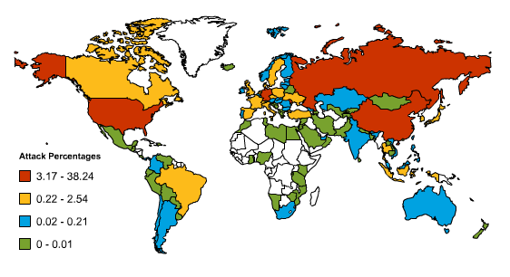
02 사회공학 기법
컴퓨터 기반 사회공학 기법
피싱
피싱(Phishing)은 개인정보(Private Data)와 낚시(Fishing)의 조합어로, 개인정보를 불법으로 도용하기 위한 속
임수의 한 유형
피싱은 일반적으로 이메일을 통해서 이루어짐.
피싱 메일에 포함된 링크의 특성
링크 정보로 표시된 주소와 실제 리다이렉트(Redirect) 주소가 다르다.
실제 공격 대상이 이용하는 URL과 유사한 URL로 연결 정보를 변형한다. 짝퉁 제품이 브랜드의 알파벳 철
자 하나를 바꾸는 것과 비슷하다.
URL을 인코딩하여 사용자가 가짜 사이트의 링크 주소를 알기 어렵도록 조작한다.
피싱 사이트는 전 세계적으로 몇 만 개에 이르고, 특성상 잠시 생겼다가 사라지기를 반복하므로, 유심히 보지
않으면 피싱 사이트인지 구별하기가 무척 어렵다.
[그림 12-11] 전 세계 피싱 사이트 발생 건수

Slide 12
02 사회공학 기법
컴퓨터 기반 사회공학 기법
파밍
합법적으로 소유하고 있던 사용자의 도메인을 탈취하거나, 악성코드 감염을 통해 DNS(도메인네임시스템)의
이름을 속여 사용자가 진짜 사이트로 오인하게 함으로써 개인정보를 훔치는 수법
DNS 스푸핑과 기본적으로 같은 공격임.
스미싱
문자(SMS)와 피싱(Phishing)의 합성어
문자메시지로 대형 프랜차이저 기업 등을 사칭해 무료 쿠폰을 제공하고 링크 접속을 유도한 뒤 개인정보를
빼내는 신종 사기 방법

Slide 13
03 사회공학에 대한 대응책
사회공학에 대한 대응책
가장 효과적인 방법은 조직 구성원에게 보안 관련 교육을 충분히 수행함으로써, 구성원들의 보안 의식과 낯선
사람들에 대한 경계심을 높이는 것
사회공학적 공격의 징후
전화로 정보를 요청한 뒤, 상대방이 정보를 확인한 후 다시 전화를 주겠다고 했을 때(Call back) 이를 거절하고
정보를 전달해줄 때까지 기다리겠다고 한다. 공격자는 자신의 위치를 노출시키지 않기 위해 자신의 전화번호를
알려주려 하지 않는다.
정상적인 절차를 거치지 않고 정보를 요청한다. 예를 들면 긴급한 상황이라든가 정상적인 절차를 밟기 어려운
난처한 상황이라고 하며 정보를 요청한다.
내부 또는 외부의 높은 직책에 있는 사람으로 가장한다.
조직의 규정과 절차가 법에서 정한 내용과 일치하지 않음을 항의하고, 이를 이용해 정보를 획득하려 한다.
정보를 요청하고 관련 사항에 대해 질문을 받으면 이에 불편함을 표출한다. 일반적으로 정보를 확인해야 하는
책임자일지라도 고객이 불편함을 표시할 때 질문하기 어려워진다는 점을 악용하는 것이다.
회사의 높은 사람의 이름을 언급하며 특별한 권한을 가진 사람인 것처럼 가장한다.
지속적인 잡담으로 주위를 산만하게 하여 공격 대상이 정보를 흘리게 유도한다.

